Slide 1

为什么要使用分布式文件系统？
小s
我是Logo
单机时代
通常直接在项目目录下建立静态文件夹，用于用户存放项目中的文件资源。如：resources/static/xxx
优点：便利，项目直接引用，实现简单，无需任何复杂技术。
缺点：文件和代码耦合在一起，文件越多，存放越混乱。访问流量大，静态文件访问会占资源，影响正常业务。
独立文件服务器
项目上传文件时，首先通过ftp或者ssh将文件上传到图片服务器的某个目录下，通过nginx或者apache来访问。返回独立图片
URL地址，直接就通过这个URL地址读取。
优点：独立存储、方便扩容、容灾和数据迁移，更加方便做图片访问请的负载均衡。方便应用各种缓存策略(HTTP Header)
、Proxy Cache等)，更加方便迁移CDN。
缺点：单机存在性能瓶颈，容灾、垂直扩展性稍差。
分布式文件系统
分布式文件系统，一般分为三块，由访问的仲裁系统，文件存储系统，文件的容灾系统来构成。仲裁系统相当于文件服务器
大脑，根据一定算法案来决定文件的存储位置，文件存储系统负责保存文件，容灾系统负责文件的备份。
优点：扩展能力强、高可用性、弹性存储（可以根据业务灵活地增加或缩减数据存储以及增删存储池中的资源，不需中断
系统运行）
缺点：系统复杂度稍高，需要更多服务器

Slide 2
FASTDFS
分布式文件系统
作者: 宋欢
2019.01.04

Slide 3
提纲
小s
我是Logo
1
2
3
4
FASTDFS简介
系统架构
文件上传
文件下载
5
6
7
8
同步机制
目录结构
安装和运行
对比+资料

Slide 4








FASTDFS简介
小s
我是Logo
1.FastDFS是一个轻量级的开源分布式文件系统
2.FastDFS主要解决了大容量的文件存储和高并发访问的问题，文件存取时实现了负载均衡
3.FastDFS实现了软件方式的RAID，可以使用廉价的IDE硬盘进行存储
4.支持存储服务器在线扩容
5.支持相同内容的文件只保存一份，节约磁盘空间
6.FastDFS只能通过Client API访问，不支持POSIX访问方式
7.FastDFS特别适合大中型网站使用，用来存储资源文件（如：图片、文档、音频、视频等等）
01

Slide 5
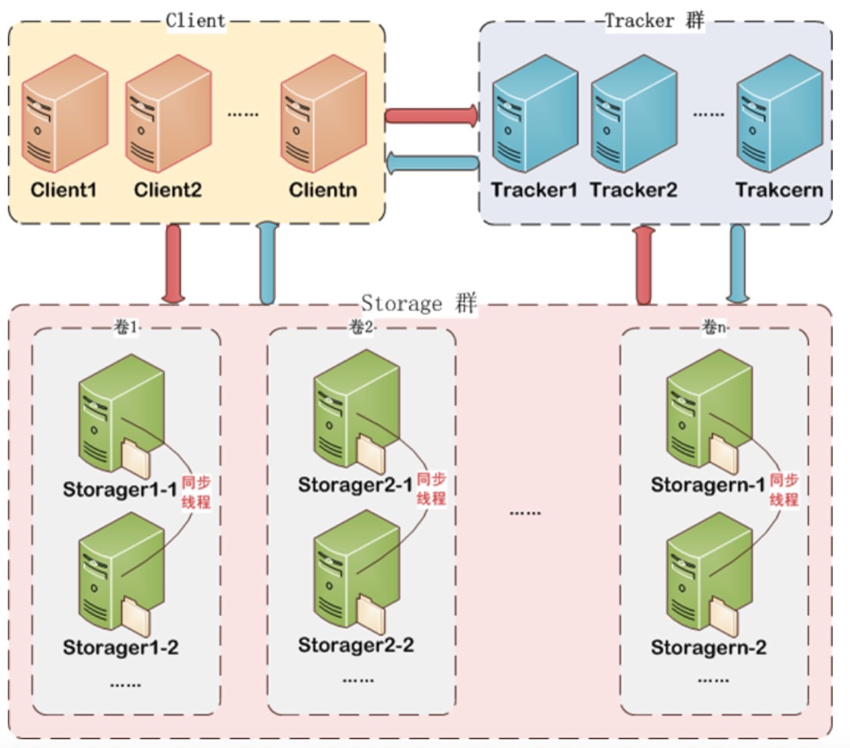
系统架构
小s
我是Logo
02

Slide 6
架构概述
小s
我是Logo
FastDFS有三个角色：跟踪服务器(tracker server)、存储节点(storage server)、客户端(client)
tracker server：跟踪服务器，主要做调度工作，在访问上起负载均衡的作用。在集群中负责管理所有的
存储服务器(storage server)和分组(group)信息，是客户端和数据服务器交互的枢纽。
storage server：存储服务器，文件和meta data都保存在存储服务器上。storage server 以组(group)为
为单位组织，一个group内可以包含多个storage机器，数据互为备份。不同组的storage相互独立，同组
内的storage之间会相互连接进行文件同步，采用push的方式。
client：客户端，作为业务请求的发起方，通过专门的接口与跟踪服务器或存储节点进行数据交互。
分组存储
FastDFS采用了分组存储方式。集群由一个或多个组构成，集群存储总容量为集群中所有组的存储容量之和
(一个存储的容量由改组中容量最小的storage决定)，同组内的存储服务器上的文件是完全一致的。文件上传
、下载、删除等操作可在任意一台storage上进行。
节点对等
FastDFS集群中的Tracker也可以有多台，Tracker和Storage均不存在单点问题。Tracker之间是对等关系，
存储组内的Storage之间也是对等关系。传统的Master-Slave架构中的Master是单点，写操作仅针对Master。
如果Master失效，需要将Slave提升为Master，实现逻辑会比较复杂。和Master-Slave架构相比，
对等结构中所有结点的地位是相同的，每个结点都是Master，不存在单点问题。
03

Slide 7
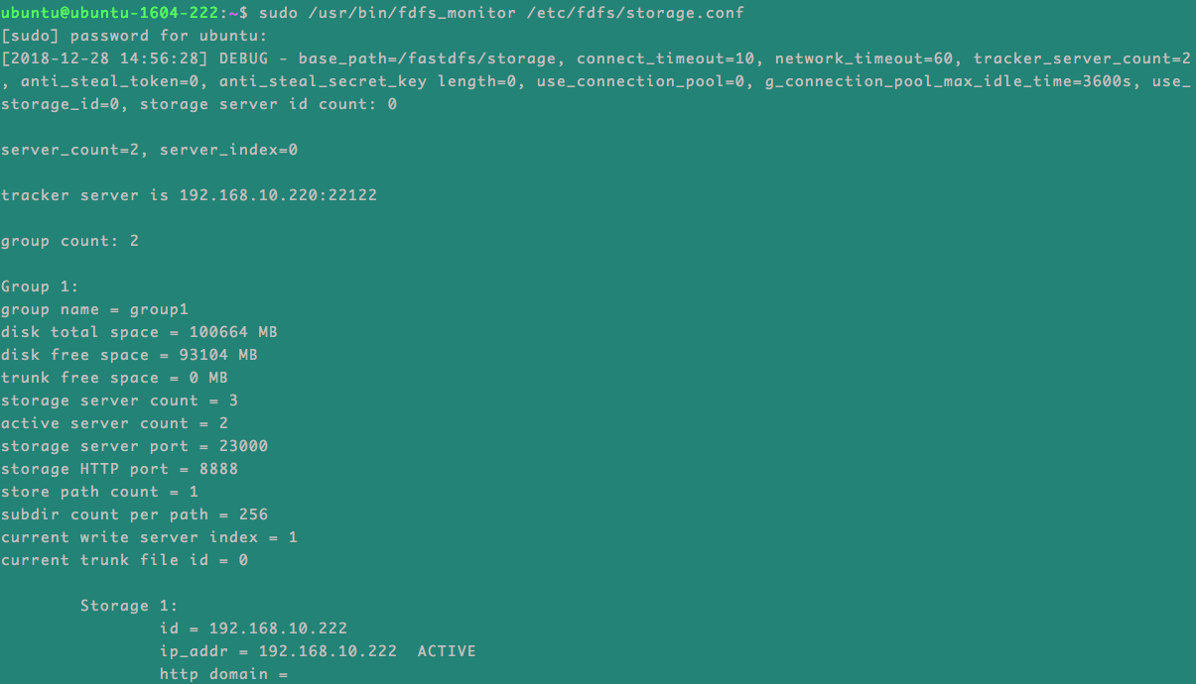
架构概述
小s
我是Logo
关系
client和storage主动连接tracker。storage主动向tracker报告其状态信息，包括磁盘剩余空间、文件同步状况
文件上传下载次数等统计信息。storage会启动以单独的线程来完成对一台tracker的连接和报告。
可以在任一存储节点查看集群的状态信息(命令：sudo /usr/bin/fdfs_monitor /etc/fdfs/storage.conf)
04

Slide 8
文件上传
小s
我是Logo
client
tracker server
storage server
1.定时向tracker上传状态信息
2.上传连接请求
Client想上传图片，它先向Tracker进行询问，Tracker查看一下登记信
息之后，告诉Client哪个storage当前空闲，Tracker会把IP和端口号都
返回给Client，Client在拿到IP和端口号之后，便不再需要通过Tracker
，直接便向Storage进行上传图片，Storage在保存图片的同时，会向
Tracker进行汇报，告诉Tracker它当前是否还留有剩余空间，以及剩余
空间大小。汇报完之后，Storage将服务器上存储图片的地址返回给
Client，Client可以拿着这个地址进行访问图片
3.查询可用storage
4.返回信息(storage的ip和端口)
5.上传文件(file content和metadata)
6.生成file_id
8.返回file_id(路径信息和文件名)
7.将上传的内容写入磁盘
9.存储文件信息
05

Slide 9

文件上传
小s
我是Logo
文本索引
当文件存储到某个子目录后，接下来会为该文件生成一个文件名，即文件索引。它是由文件名，存储目录，两级子目录，
File ID、文件后缀名拼接而成。
group1：文件上传后所在的存储组名称，在文件上传成功后有存储服务器返回，需要客户端自行保存。一个组下可以有
多个storage
M00：虚拟磁盘路径
00/00：数据两级目录，存储服务器在每个虚拟磁盘路径下创建的两级目录，用于存储数据文件
wKgAQ1pysxmAaqhAAA76tz-dVgg：File ID，全局唯一的字符串ID
.tar.gz：文件后缀名
06

Slide 10
文件下载
小s
我是Logo
client
tracker server
storage server
1.定时向tracker上传状态信息
2.下载连接请求
client询问tracker下载文件的storage，参数为文件标识
（组名和磁盘/目录/文件名）
tracker返回一台可用的storage
client直接和storage通讯完成文件下载
4.返回信息(storage的ip和端口)
3.查询可用storage
5.file_id(组名，路径，文件名)
5.查找文件
6.返回file_content
07

Slide 11
同步机制
小s
我是Logo
同一组内的storage server之间是对等的，文件上传、删除等操作可以在任意一台storage server上进行；
文件同步只在同组内的storage server之间进行，采用push方式，即源服务器同步给目标服务器；
源头数据才需要同步，备份数据不需要再次同步，否则就构成环路了；
上述第二条规则有个例外，就是新增加一台storage server时，由已有的一台storage server将已有的所有数据
（包括源头数据和备份数据）同步给该新增服务器。
08

Slide 12
目录结构-tracker server
小s
我是Logo
${base_path} |__data | |__fdfs_trackerd.pid：进程id | |__storage_groups.dat：存储分组信息
| |__storage_servers.dat：存储服务器列表 |__logs |__trackerd.log：tracker server日志文件
09

Slide 13
目录结构-storage server
小s
我是Logo
${base_path} |__data | |__.data_init_flag：当前storage server初始化信息 | |__storage_stat.dat：当前storage server统计信息 | |__sync：存放数据同步相关文件 | | |__binlog.index：当前的binlog文件索引号 | | |__binlog.###：存放更新操作记录（日志） | | |__${ip_addr}_${port}.mark：存放同步的完成情况 | | | |__一级目录：256个存放数据文件的目录，如：00, 1F | |__二级目录：256个存放数据文件的目录 |__logs |__storaged.log：storage server日志文件
10

Slide 14
安装和运行
小s
我是Logo
安装
安装地址：https://github.com/happyfish100/fastdfs/wiki
集群安装地址(ubuntu)：http://sunrise.lan/root/Technical_Documentation/blob/master/fastdfs/FastDFS%E9%9B
%86%E7%BE%A4%E6%90%AD%E5%BB%BA(ubuntu).md
集群安装地址(centos)：http://sunrise.lan/root/Technical_Documentation/blob/master/fastdfs/FastDFS%E9%9B
%86%E7%BE%A4%E6%90%AD%E5%BB%BA(CentOS7).md
运行
tracker启动：/usr/bin/fdfs_trackerd <tracker_conf_filename>
storage启动：/usr/bin/fdfs_storaged <storage_conf_filename>
11

Slide 15
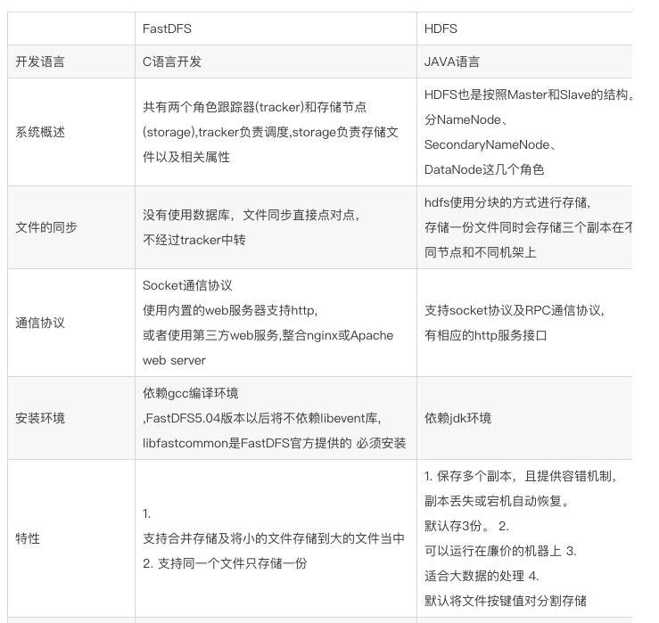
对比
小z
Logo here
12

Slide 16
资料
小z
Logo here
https://t.hao0.me/storage/2016/05/10/fastdfs-practice.html
http://www.ityouknow.com/fastdfs/2017/10/10/cluster-building-fastdfs.html
https://www.cnblogs.com/zhangs1986/p/8268927.html
https://www.cnblogs.com/zhangs1986/p/8269175.html
13

Slide 17
THANKS
欢迎指正
作者: 宋欢
2019.01.04

